Slide 1
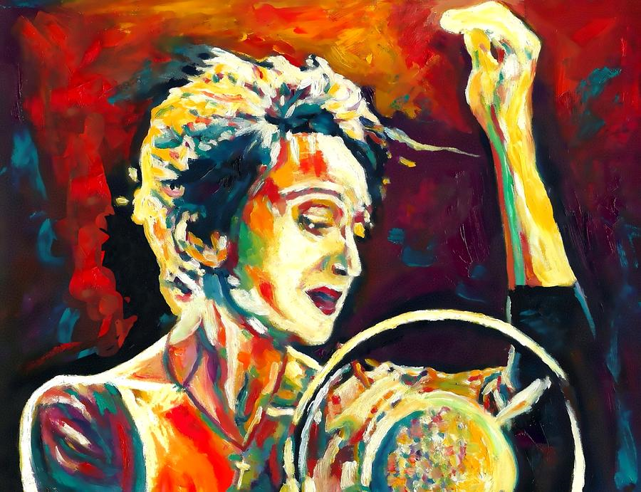
Edith Piaf: « La môme ».

Slide 2
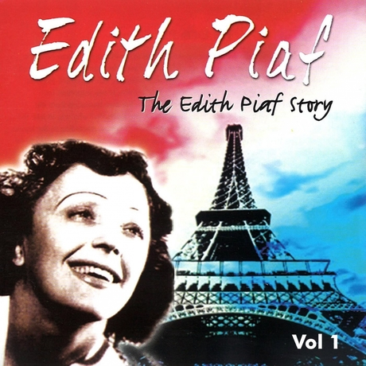
Biographie d’une vie pas toujours rose…
Édith Piaf, née Édith Giovanna Gassion le 19 décembre 1915 à Paris et morte le 10 octobre 1963 à Grasse, est une chanteuse et parolière française de music-hall.
Surnommée à ses débuts « la Môme Piaf », elle est à l'origine de nombreux succès devenus des classiques du répertoire, comme La Vie en rose, Non, je ne regrette rien, l'Hymne à l'amour, Mon légionnaire, La Foule, Milord, Mon Dieu ou encore L'Accordéoniste.
Chanteuse à l'interprétation et la voix saisissantes, elle a inspiré de nombreux compositeurs, a été le mentor de jeunes artistes tels qu'Yves Montand, Charles Aznavour, Les Compagnons de la chanson, Georges Moustaki. Elle connait une renommée internationale, malgré une fin de carrière rendue difficile par de graves problèmes de santé et une mort survenue à seulement 47 ans.
Edith la parisienne

Slide 3
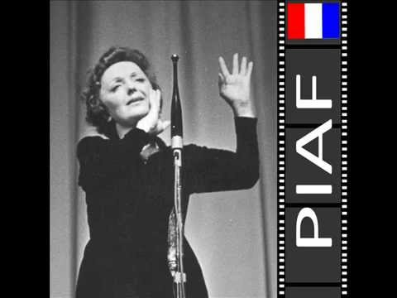
https://www.youtube.com/watch?v=yGx0RJ3WzrA
Le meilleur d’Edith Piaf.

